Slide 1
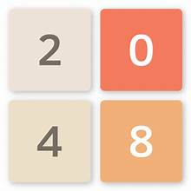
Báo cáo project cuối kì game 2048
Tên: Võ Minh
Lớp: 63.CNTT-CLC1
Môn: Lập trình thiết bị di động
Giáo viên: Mai Cường Thọ

Slide 2


Tổng quan về trò chơi 2048
- 2048 là một trò chơi trí tuệ được tạo ra bởi nhà phát triển Gabriele Cirulli vào năm 2014. Trò chơi được thiết kế đơn giản nhưng gây nghiện, với mục tiêu chính là kết hợp các ô số để tạo ra ô có giá trị là 2048. Bảng chơi là một lưới vuông được chia thành 16 ô, và người chơi sử dụng các phím mũi tên để di chuyển các ô số theo hướng cụ thể.
- Mỗi lần di chuyển, một ô số mới có thể xuất hiện ở một vị trí trống trên bảng chơi. Thách thức của trò chơi là giữ cho bảng chơi không đầy, đồng thời xây dựng các ô số có giá trị lớn hơn thông qua các phép cộng liên tục. Đối mặt với sự hạn chế về không gian và chiến thuật chiến thắng, người chơi phải đưa ra những quyết định chiến lược để đạt được mục tiêu cuối cùng là tạo ra ô số 2048.
- 2048 nhanh chóng trở thành một hiện tượng trực tuyến và thu hút hàng triệu người chơi trên toàn thế giới. Đơn giản nhưng đầy thách thức, trò chơi này đã trở thành một trong những game di động phổ biến và gây nghiện từng xuất hiện trên nền tảng iOS và Android.

Slide 3


Giới thiệu project
Game 2048 của em được code sử dụng ngôn ngữ Java, có sử dụng Firebase để đăng kí và đăng nhập, sử dụng eventListener để ghi nhớ sự kiện vuốt, game có 1 số tính năng như tính điểm, thông báo khi đã thua hoặc đã chiến thắng và cho biết số điểm đạt được.

Slide 4
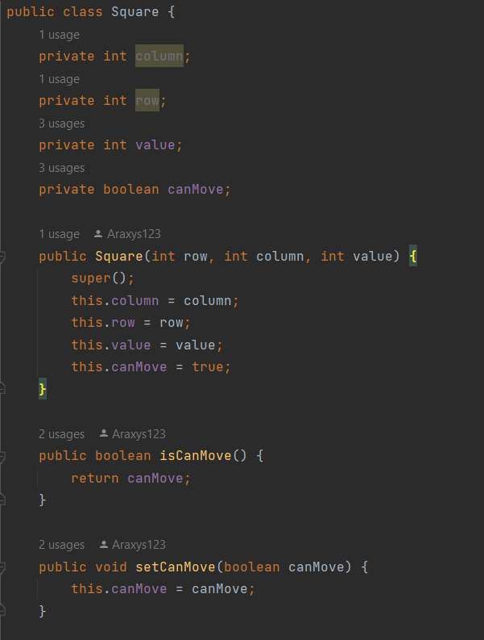
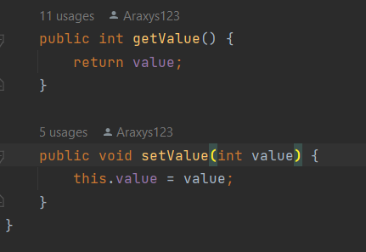
Khởi tạo ô vuông và các giá trị

Slide 5
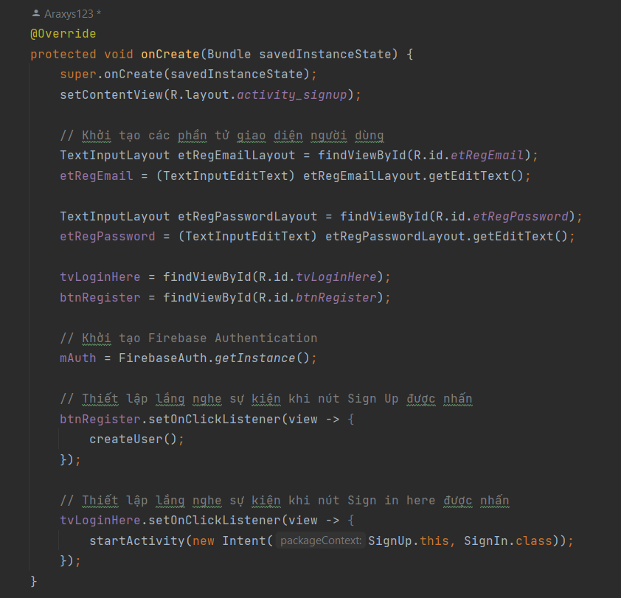
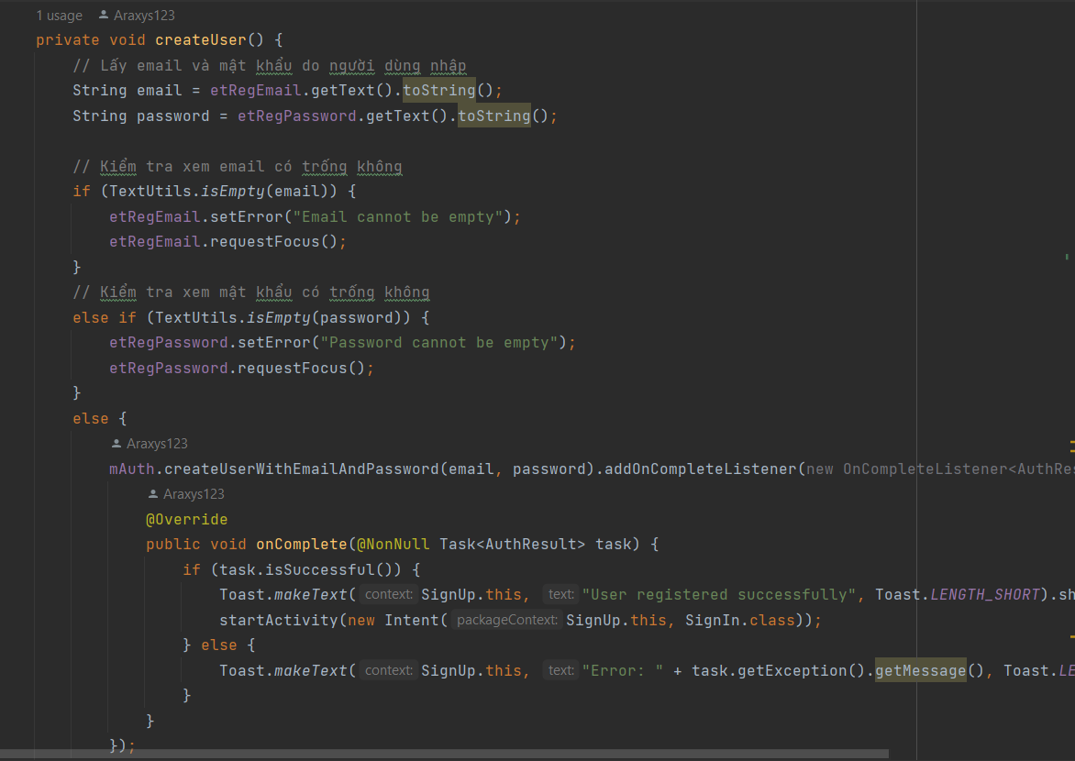
Lớp đăng kí và phương thức đăng kí
* Lớp đăng nhập cũng tương tự như lớp đăng kí

Slide 6
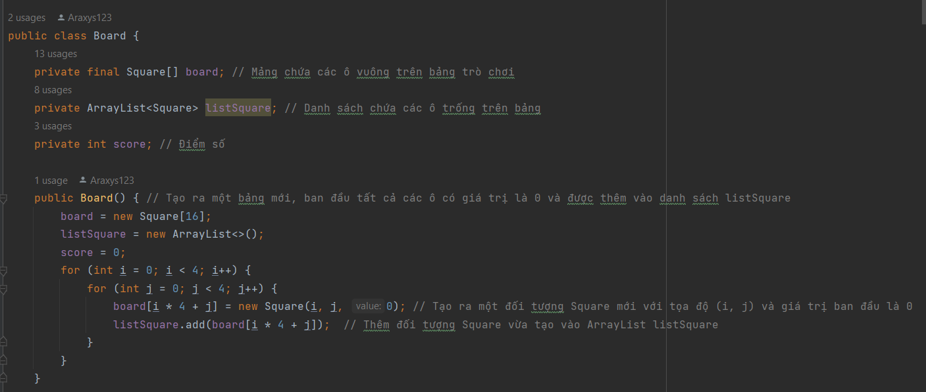
Khởi tạo bảng

Slide 7
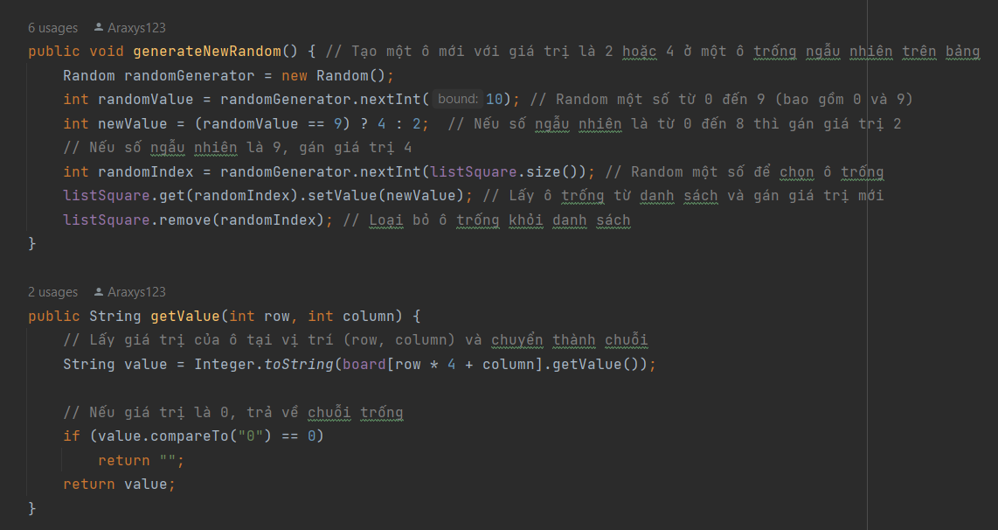
sinh số ngẫu nhiên và lấy giá trị trong ô

Slide 8
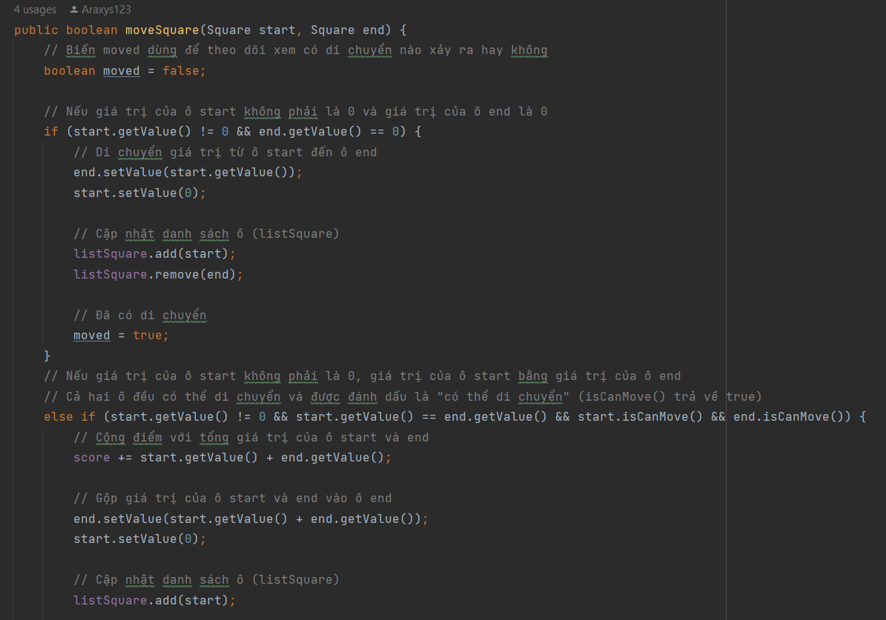
Phương thức di chuyển

Slide 9
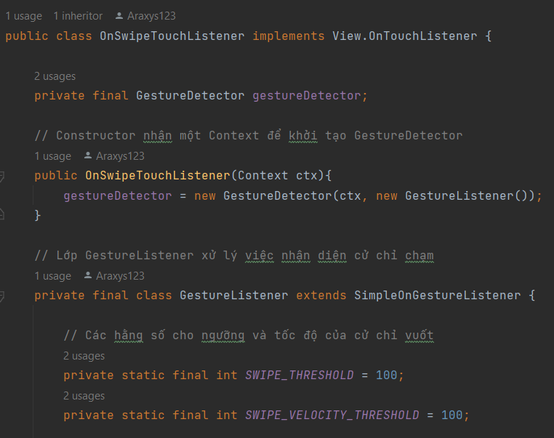
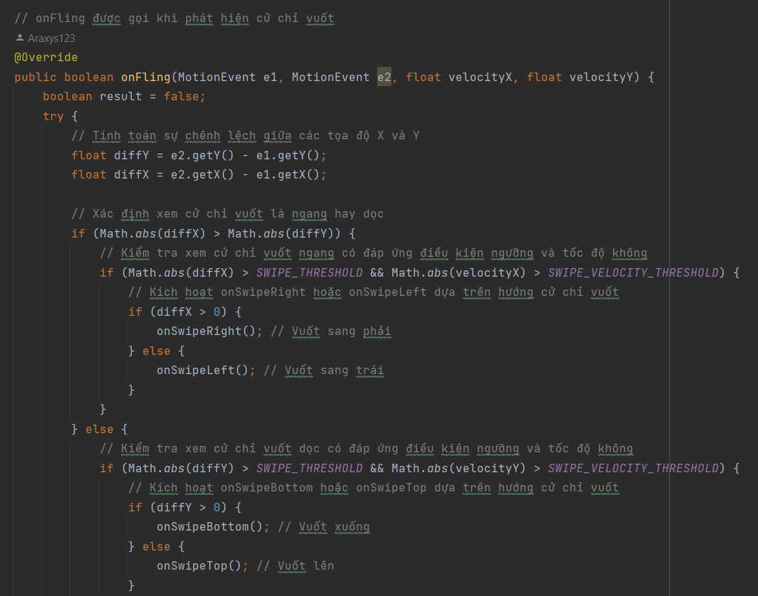
Lớp sự kiện lắng nghe cử chỉ chạm

Slide 10
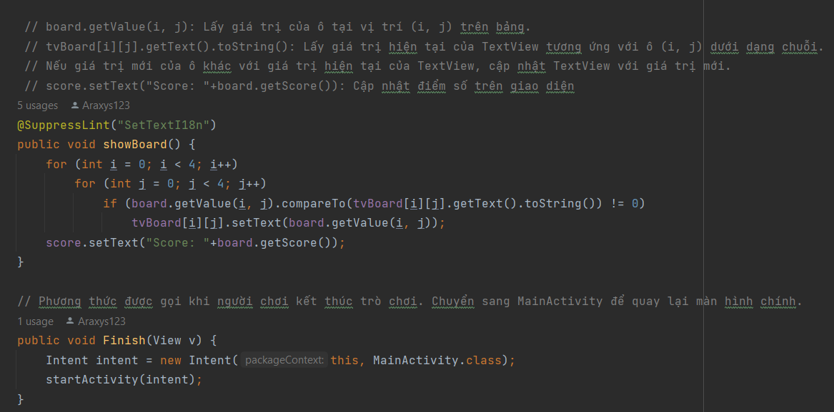
Cập nhật các giá trị và textview, kết thúc trò chơi

Slide 11
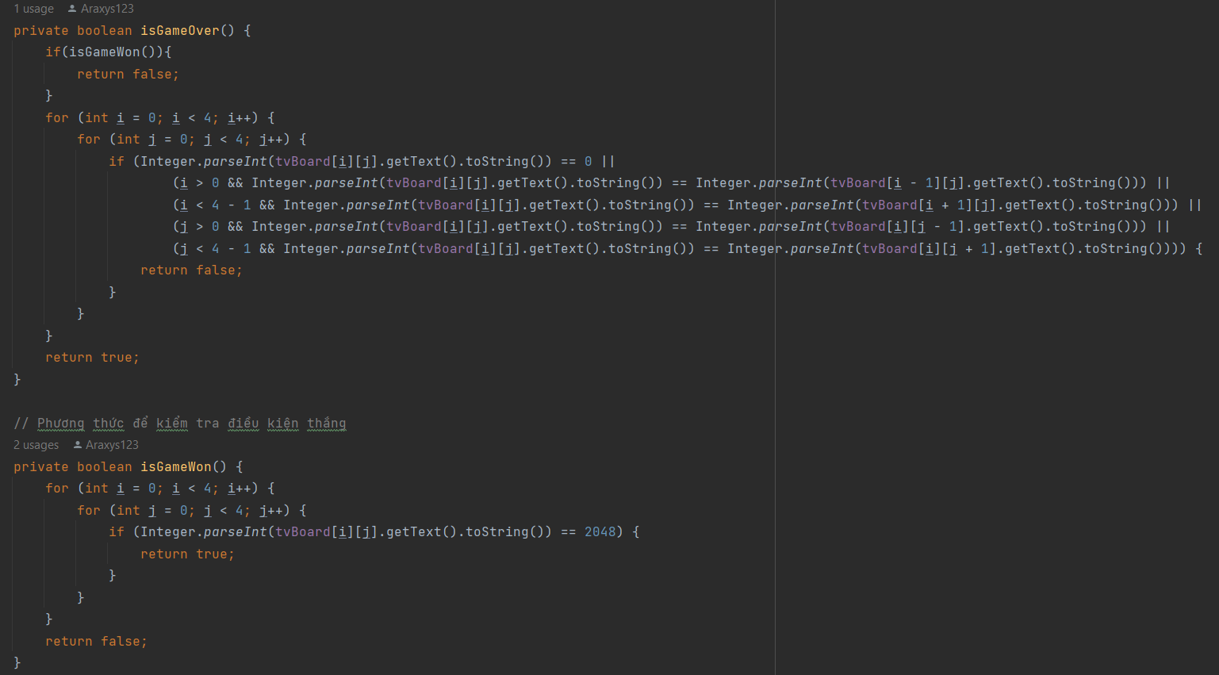
Điều kiện kết thúc trò chơi

Slide 12
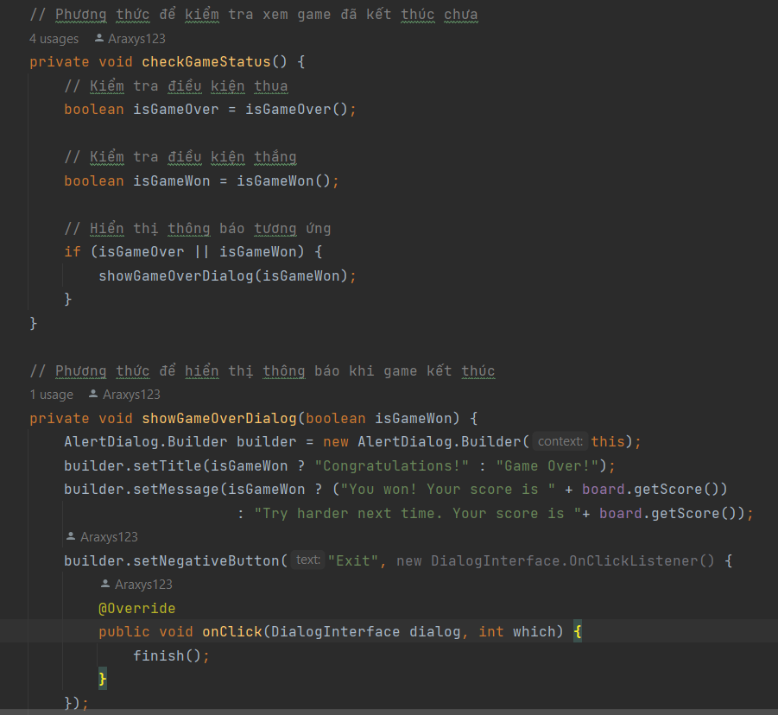
Kiểm tra game đã kết thúc chưa, Thông Báo kết thúc

Slide 13
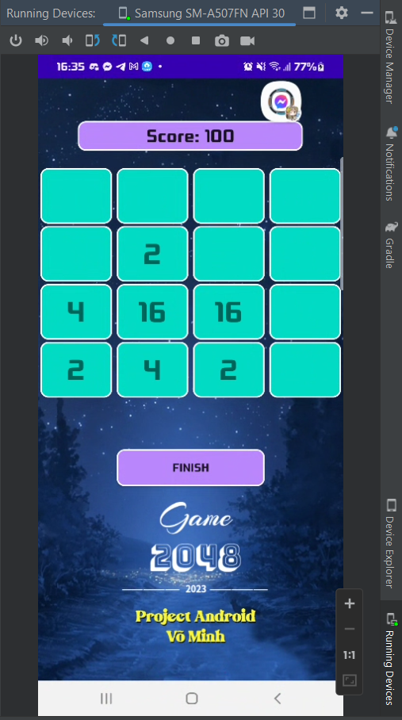
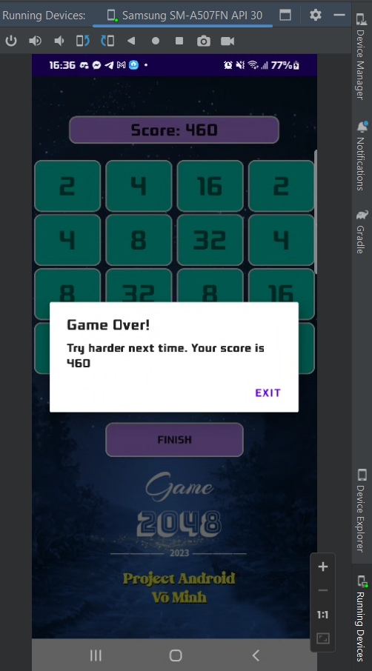
DEMO

Slide 14

Thank you

